Slide 1
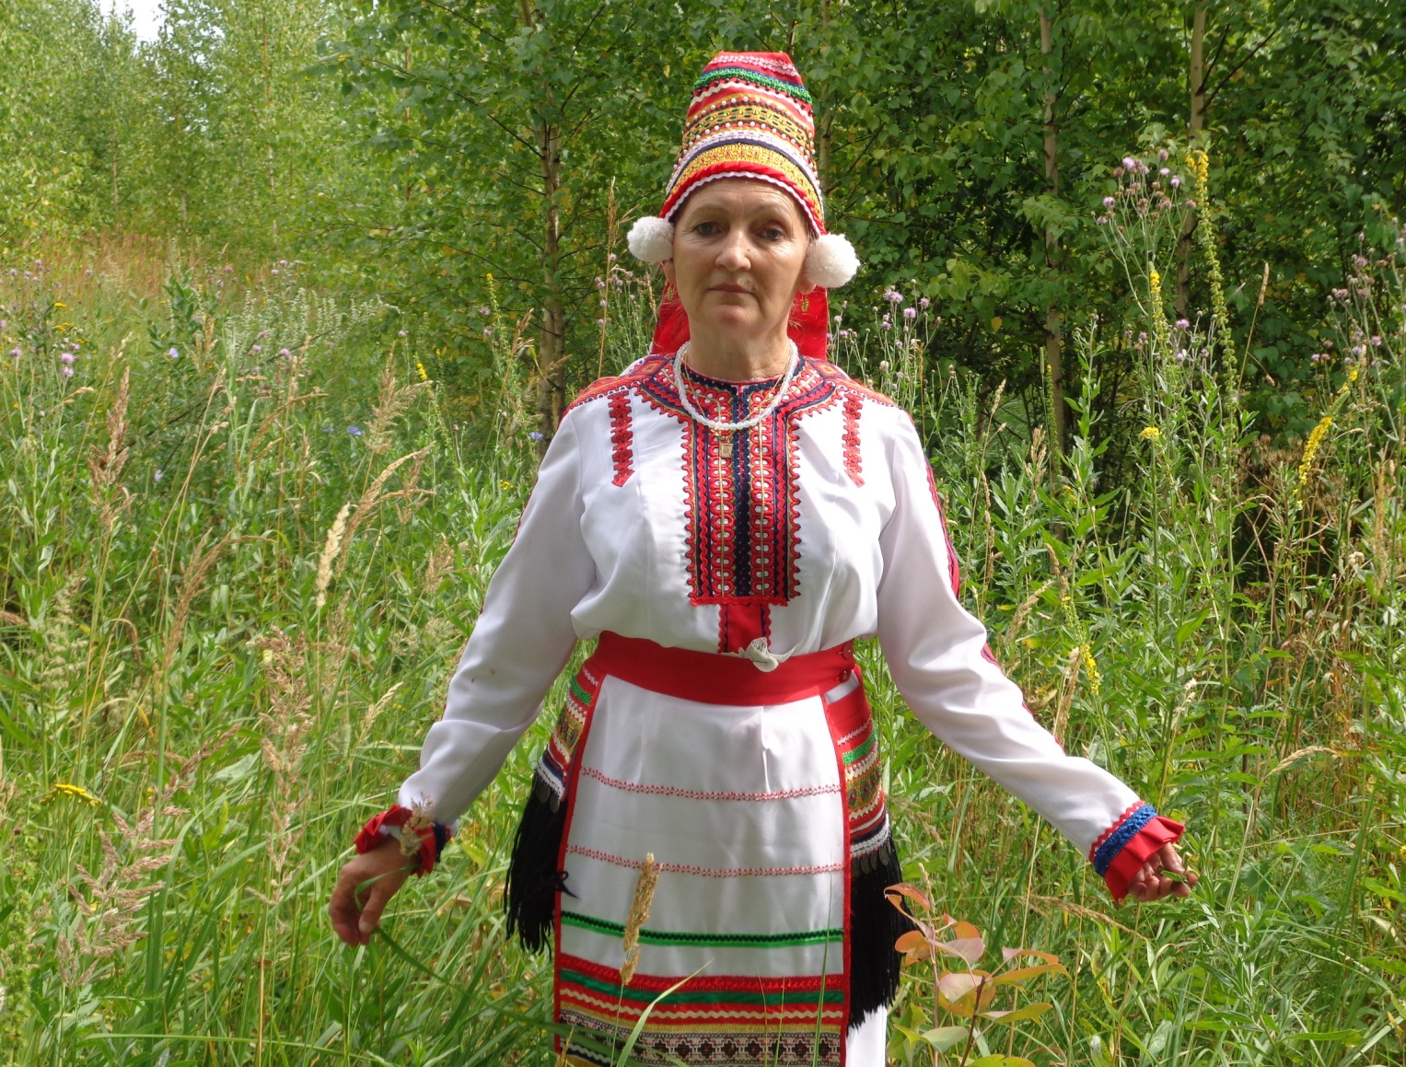
Вершинина Валентина Анатольевна

Slide 2
«Декоративно – прикладное искусство
как средство развития
творческих способностей
детей раннего возраста»

Slide 3
Актуальность
Культуру России невозможно представить без народного искусства , которое раскрывает исконные, проникаются уважением к народному мастеру, создавшему их. У них возникает стремление, самим научится создавать прекрасное. Обучаясь декоративному рисованию и лепке, дети используют приемы народных мастеров. Они овладевают разнообразными способами создания изображения, а это способствует приобретению свободы действия, свободы творчества. У детей развивается рука, координация действий руки и глаза. Обогащение представлений о художественной деятельности, о творчестве народных мастеров, о людях разных национальностей, приобщение детей к культуре разных народов – основной путь межнациональной толерантности. Детям доступен примерный объём знаний о культуре нескольких (двух – трех) народов (месте жительстве каждого из них, труде, быте, жилище, предметы быта, национальные кушанья, обычаи, традиции), языке, народном творчестве, искусстве,(песни, танцы, национальные костюмы, произведения художественной литературы и изобразительного искусства, в том числе живописи и декоративно - прикладного искусства). Дети наглядно убеждаются, что Россия всегда была многонациональной страной, все народы связаны друг с другом. Они приходят к пониманию того, что необходимо чтить и уважать все народы без исключения, помогать друг другу, только тогда в стране все будет хорошо. Поэтому необходимо развивать у детей эмоционально – положительное отношение к народному творчеству, а это является залогом успешного овладения этой деятельностью и развитием детского творчества.

Slide 4
Цель:
развивать художественно – творческие умения и навыки детей в процессе рисования и лепки с разнообразным материалом (бумагой, картоном, пластилином).
Задачи:
Вызвать у детей интерес к художественно – творческой деятельности
Формировать эстетическое отношение к красивым предметам и материалам, произведения декоративно – прикладного искусства.
Развивать и закреплять у детей интерес к элементам народной росписи созданию декоративных композиций по мотивам народных изделий.
Обучать техническим приемам и способам изображения с использованием различных материалов.
Обращать внимание на материал, форму, цвет, композицию, орнамент, узор, которые используются для украшения предметов.
Учит проявлять фантазию и творчество в лепке и рисовании.

Slide 5
«Чтобы стать настоящим воспитателем детей, надо отдать им своё сердце» В.А.Сухомлинский

Slide 6
Бал цветов

Slide 7
Занятие по дымковской игрушке.

Slide 8
Мы рисуем на камнях

Slide 9
Строим дворец из песка

Slide 10
Творчество детей – это волшебный мир, который интересен и самим детям, и взрослым. На рисунке ребенок передает свои эмоции, чувства, свое послание миру. А красиво и правильно рисовать - это уже второстепенная задача, которая решается на занятиях естественно, без стандартных скучных для ребёнка объяснений, а в процессе игры и рисования. Самое главное, чтобы ребёнок получал удовольствие от занятия!

Slide 11
Мордовский национальный костюм наряден и удобен . Глядя на него, сразу можно понять, какой в представлении народа была красота. И не только сам костюм у мордвы всегда являлся произведением искусства. Искусством, передававшимся из поколения в поколение, было умение надевать и носить костюм.

Slide 12
«Украшаем эрзянский костюм»

Slide 13
К каждому празднику проводим тематические мероприятия : к Новому году ли, к празднику мам , к развлечению зайчиков , к праздников цветов и т.д.

Slide 14
Правила дорожного движения нужно соблюдать всегда

Slide 15
Лепим из соленого теста

Slide 16
Моё хобби
О войне
Вечный огонь
Мне бабушка недавно рассказала, Что прадед мой, лет семьдесят назад, Иль больше чуть, когда война настала Советский настоящий был солдат . Бойцов в атаку вел он за собою , Хоть было страшно, но дороже долг. Стояли перед немцам стеною Разбили не один фашистский полк. За Русь святую, за поля родные , За дом, за мир, за маму и отца Он прошагал все тропы фронтовые В любом бою стоял он до конца. Ему я буду благодарна вечно И вот сейчас бы взять , да и обнять. Сказать, как я люблю его сердечно Погладить седину, расцеловать. Огромное спасибо за Победу! Мы не хотим и думать о войне Мы жить хотим и радоваться лету И видеть мир на всей нашей Земле!
Вечный Огонь ! Почему же он вечный ?
Знают все – вечного нет ничего
Время ?! И то оно вовсе не вечно
Вечным на свете быть может одно.
Память , история могут жить вечно
Но всё , конечно зависит от нас
Нам пронести нужно памяти свечку
Через свой век , чтоб огонь не погас.
Так разжигать нужно памяти свечи.
В душах людей и пусть помнят они
Тех, в честь кого огонь бесконечный
Вечным костром безустанно горит.

Slide 17
Мои работы

